Slide 1
المملكة العربية السعودية • وزارة التعليم • قسم علوم الحاسب وتقنية المعلومات • مشروع التخرج الأكاديمي
الحماية من الجرائم الإلكترونية
دراسة تأصيلية وتطبيقية لتطوير منصة تفاعلية متكاملة للتقييم الأمني والتوعية السيبرانية الذكية
CyberShield Platform
👥 إعداد الطالبات:
1. رؤى عبدالله
2. غالية محمد
3. ريم كليبي
4. لولوه فهد
5. روابي موسى
6. حسناء أحمد
🎓 إشراف المدربة القديرة:
الأستاذة / عفاف أحمد
📅 العام الجامعي:
1448هـ – 1449هـ
Notes:
بسم الله الرحمن الرحيم، والصلاة والسلام على أشرف الأنبياء والمرسلين.
أهلاً وسهلاً بمدربتنا القديرة الأستاذة عفاف أحمد وأعضاء لجنة التقييم الموقرة.
يسعدنا أن نقدم لكم اليوم مشروع تخرجنا بعنوان: 'الحماية من الجرائم الإلكترونية – دراسة تأصيلية وتطبيقية لتطوير منصة تفاعلية متكاملة للتقييم الأمني والتوعية السيبرانية الذكية (CyberShield Platform)'.
يهدف هذا المشروع إلى سد الفجوة بين المعرفة النظرية والسلوك الأمني الوقائي، وتقديم منتج برمجي متكامل ومجرب معملياً لحماية المجتمع الرقمي.

Slide 2
منصة CYBERSHIELD • مشروع التخرج الأكاديمي
المقدمة والمدخل التأصيلي لموضوع البحث
🌐 التحول الرقمي المتسارع
شهد العصر الحالي تحولاً رقمياً شاملاً في كافة القطاعات الحيوية (المصرفية، التعليمية، والحكومية)، مما جعل الفضاء السيبراني عصب الحياة اليومية ورفع قيمة الأصول الرقمية.
⚠️ تطور التهديدات المعاصرة
انتقلت الجرائم الإلكترونية من الهجمات العشوائية البسيطة إلى هجمات ذكية ومنظمة تستهدف سرقة الهويات، الاحتيال المالي، وتسريب البيانات الحساسة عبر تقنيات متعددة.
🎯 استهداف العنصر البشري
تؤكد التقارير الأمنية الدولية أن أكثر من 85% من الاختراقات الناجحة تعود إلى ثغرات في سلوك المستخدم البشري؛ حيث يركز المهاجمون على أساليب الهندسة الاجتماعية (Social Engineering).
Notes:
في مستهل حديثنا، لا يخفى على أحد التسارع الهائل في التحول الرقمي الذي نعيشه.
ولكن هذا التحول رافقه تطور خطير في أنماط الجرائم الإلكترونية.
الملاحظ في الدراسات الأمنية الحديثة، مثل تقارير معهد NIST والاتحاد الدولي للاتصالات، أن المهاجمين لم يعودوا يركزون على كسر التشفير المعقد للخوادم، بل يركزون مباشرة على استغلال العامل البشري باعتباره الحلقة الأكثر استهدافاً.
ومن هنا انطلقت رؤيتنا لبناء حل يركز على تحصين السلوك البشري بصورة تفاعلية.

Slide 3
منصة CYBERSHIELD • مشروع التخرج الأكاديمي
مشكلة البحث ومبررات المشروع
1. استهداف الحلقة الأضعف
تركيز الهجمات على المشاعر النفسية (كالاستعجال، الفضول، أو الخوف) لإيقاع الضحايا في فخ التصيد دون إدراك.
2. قصور التوعية التقليدية
اعتماد البرامج الحالية على المحاضرات النظرية والمطويات الصامتة التي تفشل في بناء المهارة السلوكية والتطبيقية.
3. انعدام بيئات المحاكاة الآمنة
افتقار الطلاب والمتدربين إلى بيئات افتراضية معزولة (Sandboxes) تمكنهم من ممارسة اتخاذ القرار الأمني دون مخاطرة.
4. صعوبة التحقق الذاتي من التهديدات
عدم توفر أدوات سهلة ومحلية تمكن الفرد من فحص الروابط والنصوص المشبوهة دون تعريض جهازه للتهديد.
❓ السؤال الرئيس لمشروع البحث:
"كيف يمكن بناء وتطوير منصة تعليمية تفاعلية متكاملة تسهم بفاعلية في تقييم ورفع مستوى الوعي الأمني للمستخدمين ضد مختلف أنماط الجرائم الإلكترونية عبر بيئة محاكاة واختبارات ذكية وآمنة؟"
Notes:
تتمحور مشكلة المشروع في وجود فجوة عميقة بين امتلاك المؤسسات والأفراد لأجهزة حديثة، وبين قصور الوعي الأمني العملي.
التوعية التقليدية الساكنة التي تقتصر على القراءة لم تعد تجدي نفعاً، لأن الشخص عندما يصله بريد احتيالي في الواقع يقع في الفخ نتيجة التوتر أو الاستعجال.
المشكلة تتلخص في السؤال المحوري: كيف نبني بيئة محاكاة عملية تضع المستخدم أمام الهجوم الافتراضي وتكسبه المناعة قبل وقوع الكارثة في العالم الحقيقي؟

Slide 4
منصة CYBERSHIELD • مشروع التخرج الأكاديمي
أهمية المشروع وأبعاده المتعددة
الأهمية الأكاديمية والعلمية
إثراء المحتوى العلمي العربي في هندسة السلوك السيبراني، وتقديم دراسة موثقة تجمع بين المعايير التربوية والتحقق البرمجي المعملي الشامل.
الأهمية التقنية والأمنية
تطوير منصة ويب متطورة تطبق أعلى معايير الحماية (RBAC, IDOR, CSP) وتوفر أدوات فحص استدلالي محلي للروابط دون الاتصال بمواقع خبيثة.
الأهمية المجتمعية والوطنية
تعزيز ثقافة الأمن السيبراني لدى الطلاب والمجتمع، دعماً لمستهدفات رؤية المملكة 2030 في التحول الرقمي الآمن وصون الفضاء السيبراني.
الأهمية الوقائية والاقتصادية
ترسيخ مبدأ 'الأمن الاستباقي' الذي يقلل تكاليف وخسائر التعافي من الاختراقات والاحتيال المالي بنسب تتجاوز 70% عند تدريب المستخدم بكفاءة.
Notes:
تكتسب منصة CyberShield أهميتها من 4 أبعاد متكاملة:
أولاً: البعد الأكاديمي بإثراء المكتبة العربية ببحث تطبيقي معتمد.
ثانياً: البعد التقني بتقديم نظام آمن خالٍ من الثغرات المبرمجة بشهادة 157 اختباراً آلياً.
ثالثاً: البعد الوطني بدعم مستهدفات رؤية المملكة 2030 في تمكين المجتمع من أدوات الاقتصاد الرقمي الآمن.
ورابعاً: البعد الاقتصادي، فالاستثمار في تدريب الإنسان استباقياً يوفر مبالغ طائلة تُهدر في معالجة تداعيات الاحتيال والتسريب.

Slide 5
منصة CYBERSHIELD • مشروع التخرج الأكاديمي
أهداف المشروع (الهدف العام والأهداف الفرعية)
🎯 الهدف العام للمشروع:
تطوير منصة ويب تفاعلية ذكية ومتكاملة (CyberShield Platform) تسهم في تقييم ورفع الوعي الأمني للمستخدمين وحمايتهم من الجرائم الإلكترونية عبر مسار تعليمي مقنن، وسيناريوهات محاكاة واقعية، وأدوات فحص آمنة.
1. التشخيص الأولي
قياس مستوى الوعي المعرفي عبر تقييم قبلي (Pre-Assessment) لتحديد خط الأساس.
2. مسار تعليمي مقنن
تغطية 7 وحدات أساسية للجرائم الإلكترونية بالوسائط والتوضيحات العملية.
3. محاكاة السيناريوهات
تطوير مواقف تفاعلية متعددة الخطوات تدرب المستخدم على اتخاذ القرار الأمني.
4. المحلل الآمن (Safe Analyzer)
توفير أدوات فحص استدلالي محلي للروابط والرسائل المشبوهة دون مخاطرة.
5. قياس نسبة التحسن
إجراء تقييم بعدي ومقارنته بالقبلي لتوليد توصيات مخصصة لعلاج نقاط الضعف.
6. إدارة المحتوى والصلاحيات
تمكين الكوادر التدريسية والإدارية من إدارة المنظومة بحماية ملكية محكمة.
Notes:
تم تحديد هدف عام رئيس لمنصة CyberShield وتفرع عنه ستة أهداف إجرائية محددة وقابلة للقياس والتحقق:
بدءاً من التشخيص القبلي، مروراً بالمسار التعليمي ذي الوحدات السبعة، والسيناريوهات التفاعلية، وأداة الفحص الآمن، وانتهاءً بالتقييم البعدي وإدارة المحتوى للمدرسين.
وجميع هذه الأهداف تم تحويلها بنجاح إلى وظائف مبرمجة ومختبرة في المنصة الفعلية.

Slide 6
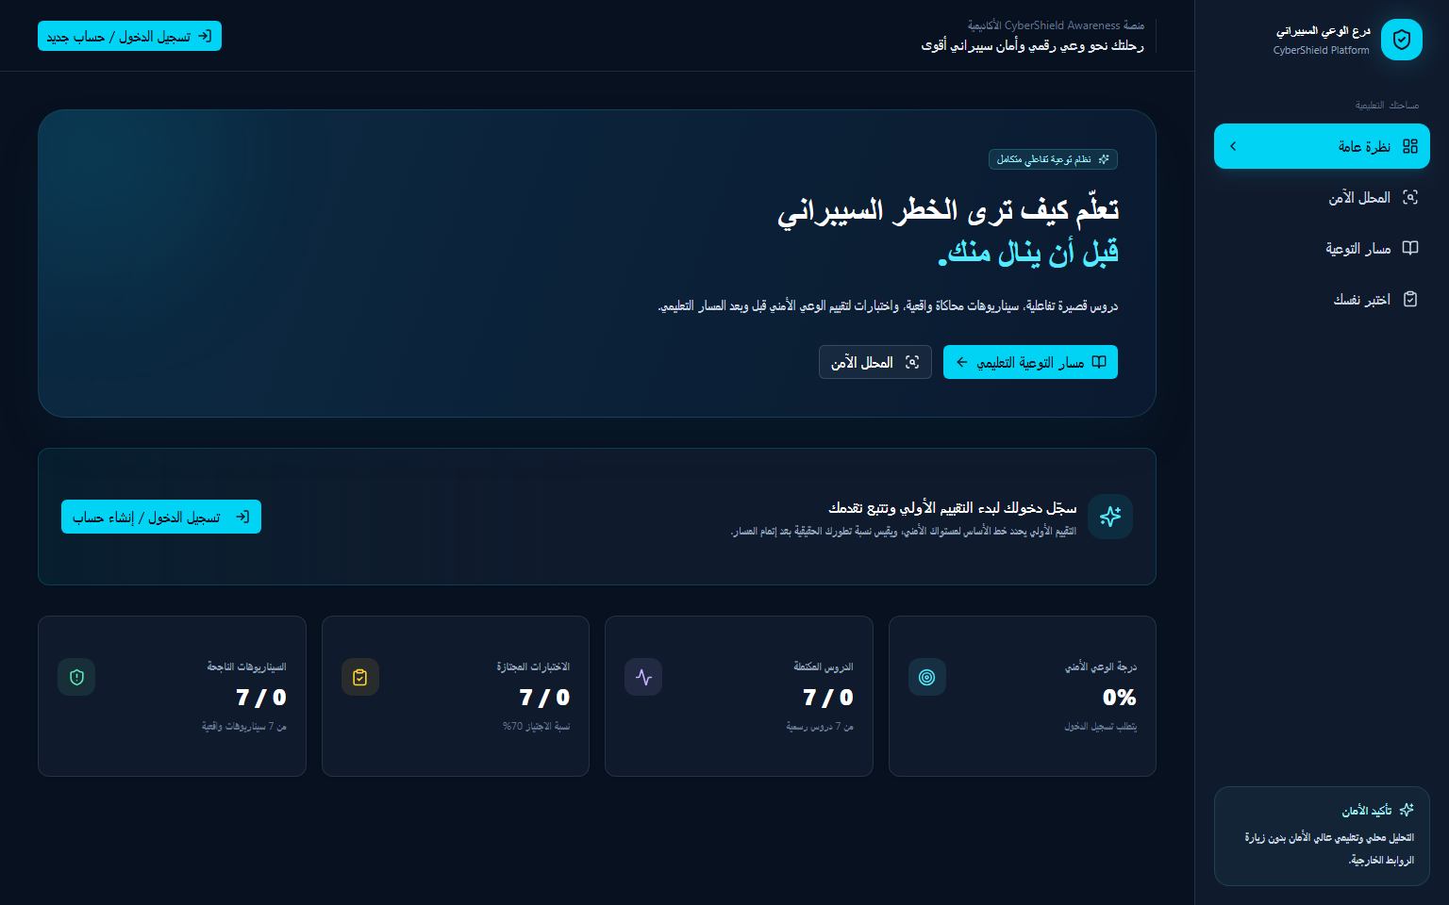
منصة CYBERSHIELD • مشروع التخرج الأكاديمي
فكرة المنصة وآلية عملها (تدفق المدخلات والمعالجة والمخرجات)
📥 1. المدخلات (Inputs)
▪ إجابات التقييم القبلي والبعدي للمتعلم.
▪ نصوص الرسائل والروابط المراد فحصها.
▪ قرارات واستجابات المستخدم في السيناريوهات.
▪ محتوى الدروس والاختبارات المضافة من المدرس.
⚙️ 2. المعالجة والتحليل (Processing)
▪ التحقق الصارم من الصلاحيات وجلسات العمل المشفرة.
▪ خوارزميات الفحص الاستدلالي للروابط دون الاتصال بالشبكة.
▪ محرك تحليل نقاط الضعف السلوكية ومقارنة التقييمين.
▪ إنفاذ ضوابط حماية الملكية ومنع ثغرات IDOR.
📤 3. المخرجات والنتائج (Outputs)
▪ مؤشر وعي سيبراني تفاعلي ونسبة إتقان مكتملة (100%).
▪ تقارير تفصيلية بمكامن الخطر والتوصيات الوقائية الذكية.
▪ تغذية راجعة فورية لخيارات السيناريوهات.
▪ لوحات إحصائية وتحكمية متقدمة للمدرس والإدارة.
شكل (2-1): الواجهة الترحيبية ونظرة عامة على منصة CyberShield
Notes:
توضح هذه الشريحة آلية عمل المنصة من خلال دورة حياة متكاملة للبيانات:
المدخلات: تشمل استجابات المتعلم، الروابط المشبوهة، وقراراته في المحاكاة.
المعالجة: تتم على الخادم عبر طبقة tRPC المحمية، بمحرك تحليل استدلالي محلي، ونظام حماية الملكية.
المخرجات: تتجسد في واجهة المستخدم عبر قياس نسبة الوعي وتوليد خطة التوصيات الذكية لسد الثغرات المعرفية.

Slide 7
منصة CYBERSHIELD • مشروع التخرج الأكاديمي
المعمارية والتقنيات البرمجية المستخدمة فعلياً
الواجهة الأمامية (Frontend)
▪ React 19: بناء واجهة مستخدم تفاعلية بنظام المكونات المعيارية.
▪ TypeScript: ضمان التوافق ومنع الأخطاء النوعية (Type-Safety).
▪ Tailwind CSS: تصميم عصري باللغة العربية بدعم أصيل لـ RTL الهوية الداكنة.
▪ Lucide React & Framer Motion: أيقونات وحركات بصرية معبرة.
الواجهة الخلفية والخادم (Backend)
▪ Node.js & Express: بيئة تشغيل عالية الأداء لمعالجة الطلبات.
▪ tRPC Framework: قنوات اتصال متزامنة ومترابطة نمطياً تلغي ثغرات عدم تطابق البيانات وتمنع تسريب الإجابات عبر الشبكة.
▪ Jose (JWT): إدارة رموز المصادقة الموقعة رقمياً.
قواعد البيانات وإدارة البيانات (Database)
▪ Better-SQLite3: محرك قواعد بيانات محلي مدمج فائق السرعة.
▪ Drizzle ORM: معالج الكائنات المترابطة يوفر استعلامات سريعة وحماية ذاتية من هجمات حقن قواعد البيانات (SQL Injection).
▪ تصميم علائقي للجداول: users, lessons, quizzes, scenarios, audit_logs.
الأمان وضمان الجودة (Security & QA)
▪ Bcrypt.js: تشفير وتمليح كلمات المرور عشوائياً (Salt Rounds).
▪ Rate Limiter: كبح هجمات القوة الغاشمة (Brute-Force).
▪ Content Security Policy (CSP): حظر ثغرات XSS وحماية المصادر.
▪ Vitest: محرك الاختبارات الآلية الشاملة (157 اختباراً معملياً).
Notes:
حرصنا في بناء CyberShield على انتقاء منظومة تقنية حديثة ورصينة تحقق أعلى معايير الأمان والأداء:
في الواجهة الأمامية اعتمدنا React 19 مع TypeScript لإلغاء أي أخطاء نوعية.
وفي الواجهة الخلفية طبقنا تقنية tRPC التي تشكل نقلة نوعية مقارنة بـ REST APIs التقليدية، لأنها تضمن Type-Safety من العميل للخادم وتمنع تسريب أي حقول غير مصرح بها.
أما قواعد البيانات فأدارها Drizzle ORM مع SQLite3 لمنع ثغرات الحقن تماماً، مع تشفير Bcrypt لكلمات المرور واختبار المنظومة عبر Vitest.

Slide 8
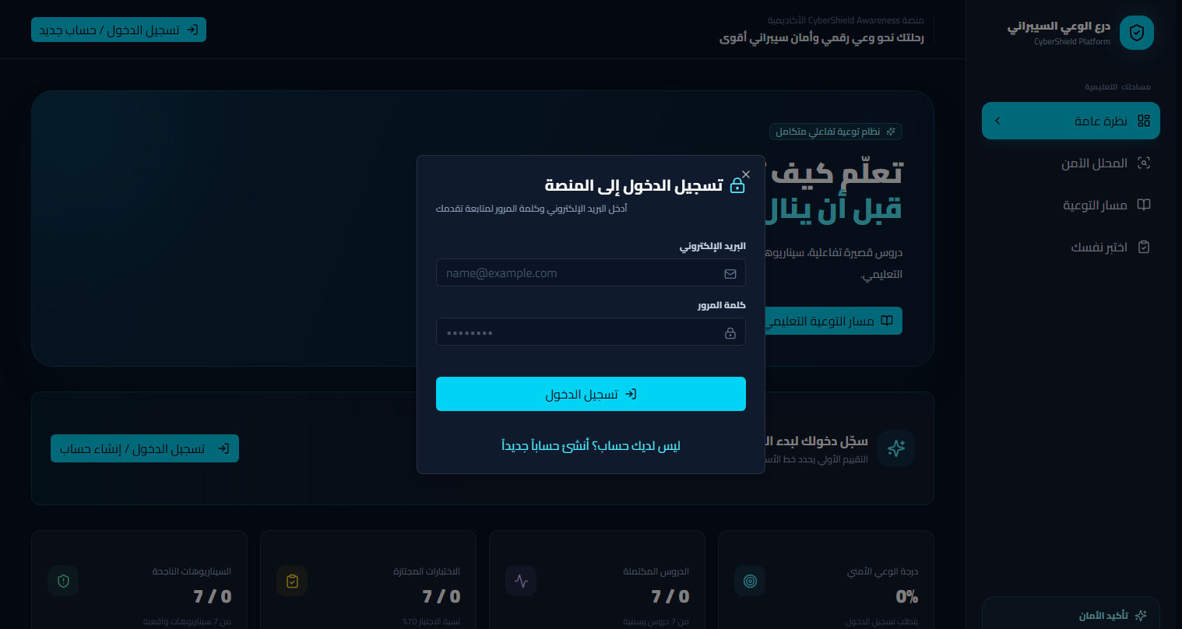
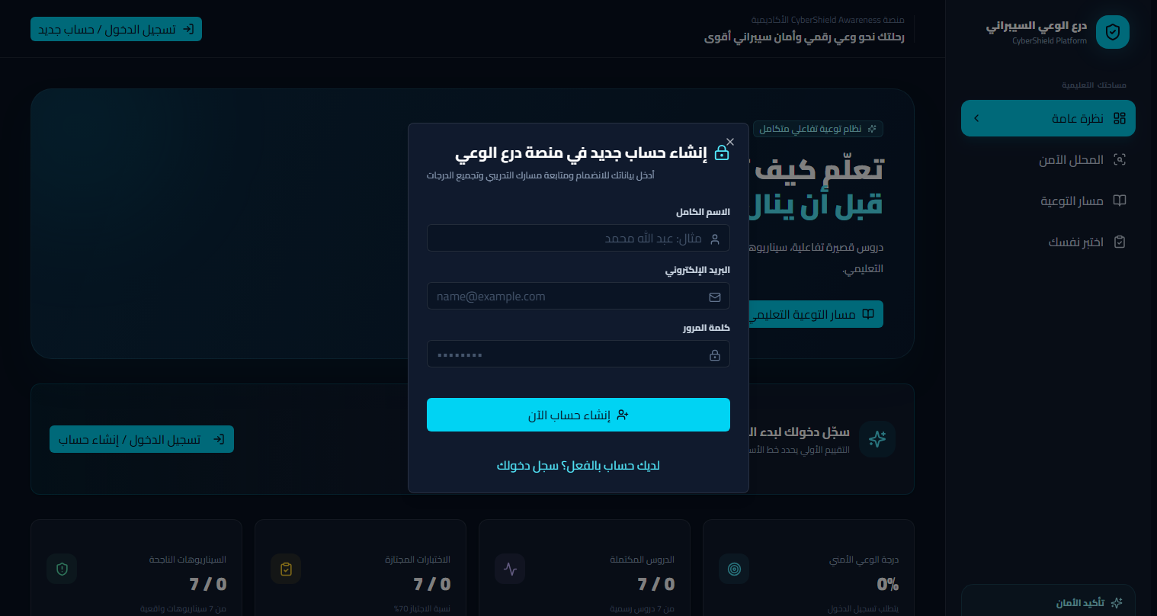
منصة CYBERSHIELD • مشروع التخرج الأكاديمي
الفئات المستهدفة ونموذج التحكم بالوصول (RBAC)
👤 دور المتدرب / المتعلم (Student)
▪ خوض التقييم القبلي والبعدي لقياس تطور الوعي.
▪ دراسة الوحدات التعليمية السبعة وحل الاختبارات.
▪ محاكاة السيناريوهات التفاعلية واستخدام المحلل الآمن.
▪ الحصول على التوصيات المخصصة ونسبة الإتقان.
👨‍🏫 دور المحاضر / المدرس (Instructor)
▪ لوحة تحكم لإدارة وتأليف الدروس المخصصة.
▪ إدارة بنك الاختبارات والأسئلة وتحديد الدرجات.
▪ حماية الملكية التامة ومنع التعديل على محتوى المدرسين الآخرين.
▪ حصانة كاملة للدروس الرسمية السبعة ضد التعديل.
شكل (2-2): نافذة تسجيل الدخول والتحقق
🛡️ دور المشرف العام (Admin)
▪ إدارة شاملة لجميع حسابات النظام وتعيين الأدوار.
▪ مراقبة مؤشرات أداء وأمان المنصة وحجم النشاط.
▪ متابعة سجلات التدقيق الأمني (Audit Logs) لجميع العمليات الحساسة.
شكل (2-3): نافذة إنشاء الحساب ومطابقة الشروط
Notes:
صُممت المنصة لتلبي احتياجات ثلاثة أطراف رئيسية وفق نموذج RBAC محكم:
المتعلم: الذي يخوض رحلة التوعية والتقييم وفحص الروابط المشبوهة.
المدرس: الذي يمتلك صلاحية تأليف محتوى تعليمي واختبارات خاصة مع ضمان عدم المساس بالدروس الرسمية أو التعديل على محتوى زملائه.
ومدير النظام: الذي يمتلك رؤية كاملة لإدارة المستخدمين وسجلات التدقيق ومؤشرات الأمان العامة.
توضح الصور نافذة الدخول وتسجيل حساب جديد بضوابط كلمات المرور المعقدة.

Slide 9
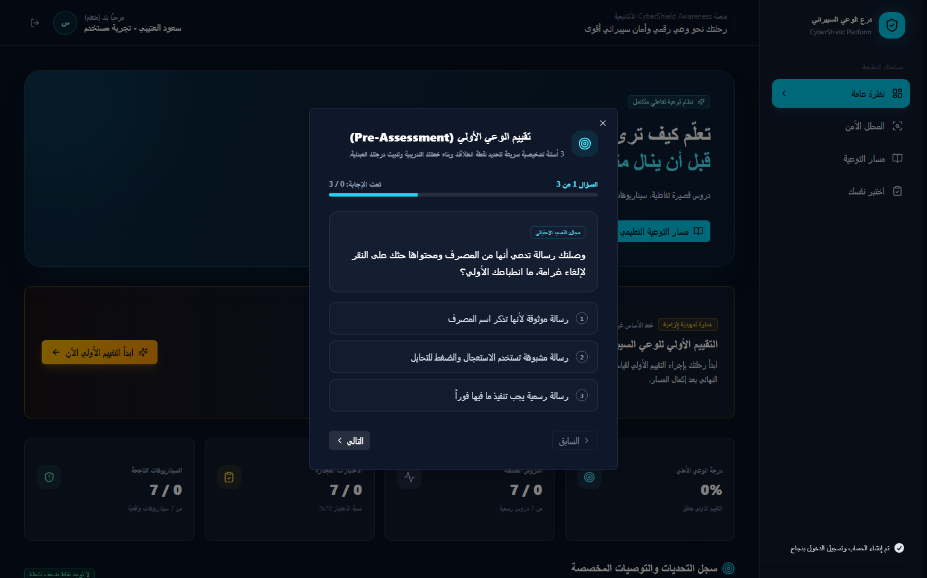
منصة CYBERSHIELD • مشروع التخرج الأكاديمي
التقييم القبلي التشخيصي (Pre-Assessment)
🎯 الهدف الأساسي
تشخيص المستوى الأمني الأولي للمتعلم قبل خوض المسار التعليمي لتحديد خط الأساس المعرفي بدقة.
📋 محتوى التقييم
حزمة من الأسئلة المتنوعة والمقننة التي تغطي مجالات الهندسة الاجتماعية، كلمات المرور، الاحتيال المالي، والخصوصية.
🔒 الحصانة والنزاهة
حصانة النتيجة الأولية من التعديل؛ حيث يتم حفظ المحاولة الأولى كأساس معياري يقارن به التقييم البعدي لاحقاً.
🧭 التوجيه الذكي
توجيه المتدرب مباشرة بعد إتمام التقييم إلى مسار التعلم والتركيز على المجالات التي أظهر فيها ضعفاً أولياً.
شكل (2-4): واجهة التقييم القبلي التشخيصي وتحديد خط الأساس الأمني
Notes:
تبدأ رحلة المتدرب في منصة CyberShield بمرحلة بالغة الأهمية وهي 'التقييم القبلي التشخيصي'.
الهدف هنا ليس إعطاء درجات للنجاح أو الرسوب، بل رصد خط الأساس الأمني للمستخدم (Baseline).
الأسئلة مصممة بعناية لتغطي مختلف أبعاد التهديدات السيبرانية.
والأهم من ذلك أمنياً: النتيجة الأولى يتم تجميدها برمجياً لضمان النزاهة العلمية عند مقارنتها بالتقييم البعدي لإثبات مدى الفائدة المحققة من المنصة.

Slide 10
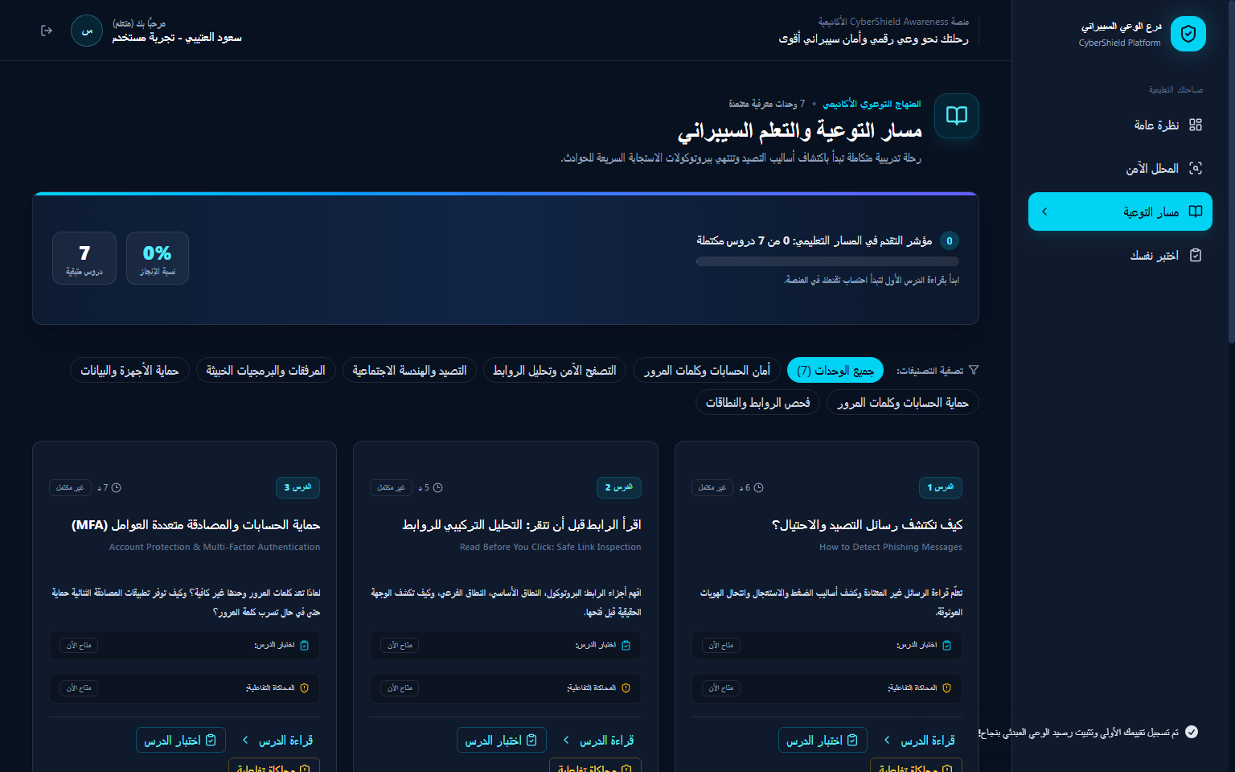
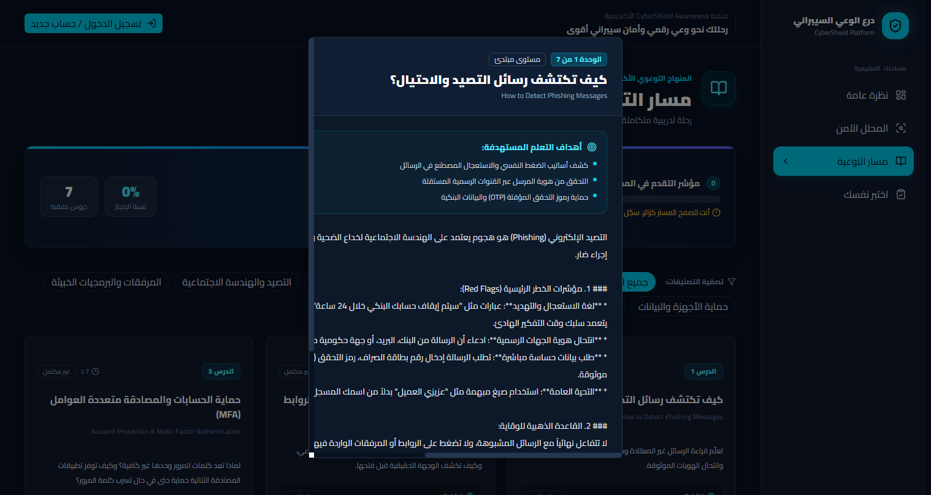
منصة CYBERSHIELD • مشروع التخرج الأكاديمي
مسار التوعية التفاعلي وتفاصيل الدروس السبعة
📚 الوحدات التعليمية السبع المعتمدة في المنصة:
1. الهندسة الاجتماعية (Social Engineering)
فهم حيل التلاعب النفسي، التصيد الإلكتروني، وانتحال الصفة.
2. كلمات المرور والمصادقة (Authentication)
قواعد الكلمات القوية، إدارة المفاتيح، والتحقق الثنائي 2FA.
3. البرمجيات الخبيثة (Malware Defense)
أنواع الفيروسات، برامج الفدية، وأدوات الحماية والتحديث.
4. أمان التصفح والشبكات (Safe Browsing)
بروتوكول HTTPS، مخاطر شبكات Wi-Fi العامة، وشهادات الأمان.
5. حماية الخصوصية الرقمية (Data Privacy)
إدارة الأذونات، تقليل البصمة الرقمية، ومكافحة التتبع.
6. الاحتيال المالي الإلكتروني (Financial Fraud)
حيل البطاقات الائتمانية، بوابات الدفع الوهمية، والعمليات المشبوهة.
7. الاستجابة للحوادث السيبرانية (Incident Response)
خطوات التصرف الفوري عند الشك بالاختراق، الإبلاغ، واستعادة الحسابات.
شكل (2-5): استعراض قائمة الوحدات السبعة
شكل (2-6): واجهة قراءة تفاصيل الدرس والوسائط
Notes:
يحتوي المسار التعليمي في CyberShield على 7 وحدات معتمدة ومحمية تغطي أهم التحديات السيبرانية اليومية.
الوحدات تم تصميمها بأسلوب تعليمي سلس يبتعد عن التعقيد الأكاديمي الجاف، وتتضمن وسائط تفاعلية وأمثلة من واقع الحياة.
واجهة قارئ الدرس توفر بيئة قراءة مريحة مع شريط تقدم وتدرج في إيصال المعلومة.

Slide 11
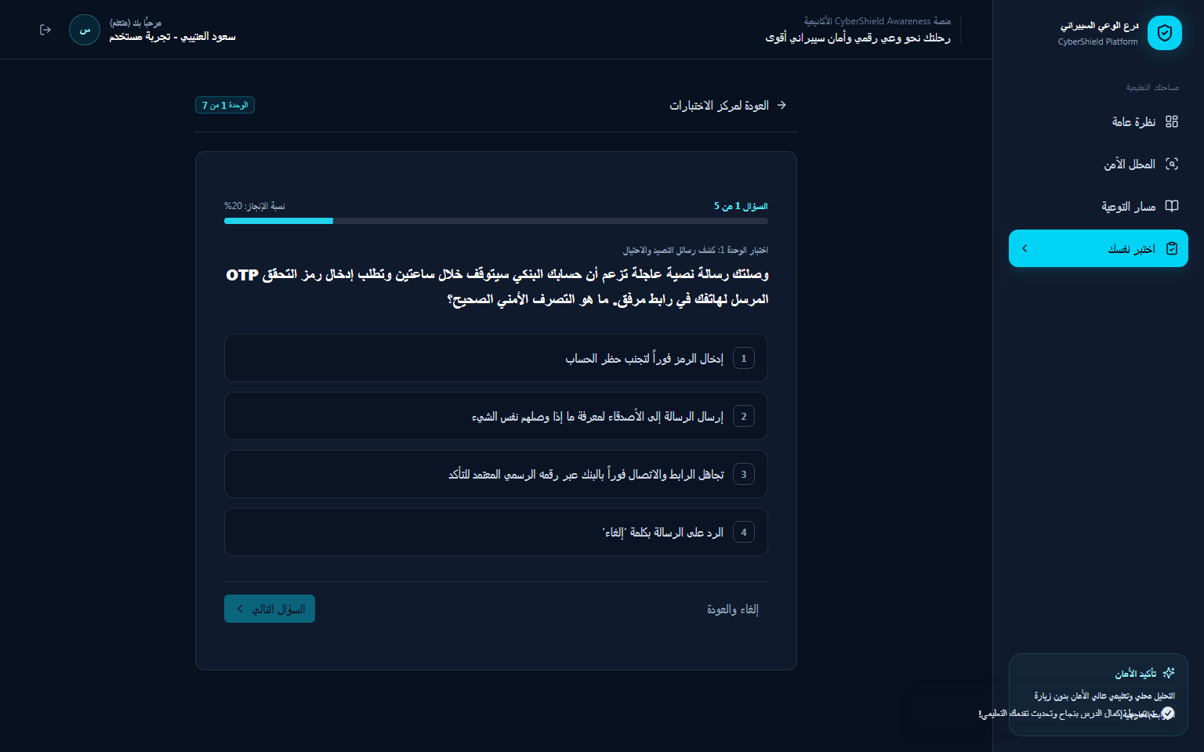
منصة CYBERSHIELD • مشروع التخرج الأكاديمي
بنك الاختبارات ونزاهة التقييم الأمني (Quizzes)
اختبار مقنن لكل درس
يختتم كل درس باختبار تفاعلي يقيس استيعاب المفاهيم ومكامن الغموض فورياً قبل الانتقال للوحدة التالية.
حظر تسريب الإجابات عبر الشبكة
أمنياً، تقوم واجهة برمجة التطبيقات (tRPC) بإرسال نصوص الأسئلة والخيارات مجردة تماماً من الإجابة الصحيحة أو شروحها، لمنع استخراجها عبر أدوات فحص المتصفح (Inspect Element).
التصحيح السحابي الآمن
يتم تقييم الإجابات حصرياً داخل بيئة الخادم بعد استلام خيار الطالب، ثم إعادة النتيجة والتغذية الراجعة المشروحة.
تحديث مباشر لسجل المهارات
ترتبط درجات الاختبارات مباشرة بمحرك تحليل نقاط الضعف لتحديث خطة التوصيات الشخصية للمستخدم.
شكل (2-7): واجهة خوض الاختبارات التفاعلية وفحص الاستيعاب
Notes:
نظام الاختبارات في CyberShield يجسد نموذجاً حقيقياً للأمان والنزاهة الأكاديمية.
النقطة الأمنية الجوهرية هنا هي: 'حظر تسريب الإجابات'. في كثير من المواقع، إذا فتحت أدوات المطور في المتصفح، يمكنك رؤية حقل 'isCorrect' في استجابة الشبكة.
أما في نظامنا، فالخادم يرسل الأسئلة والخيارات مجردة تماماً، والتصحيح يتم على الخادم بعد إرسال الخيار، وهذا ما أثبتته اختبارات quiz.test.ts الآلية بنجاح 100%.

Slide 12
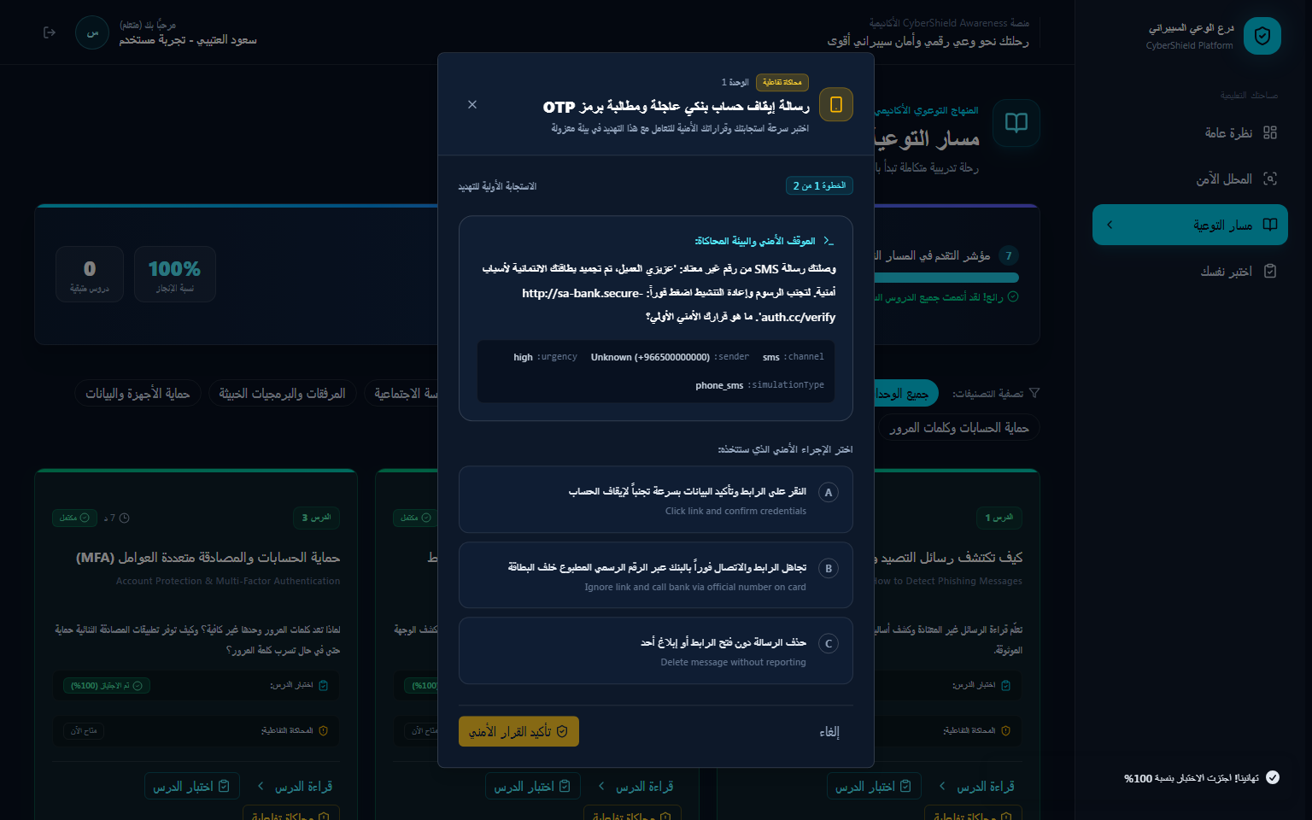
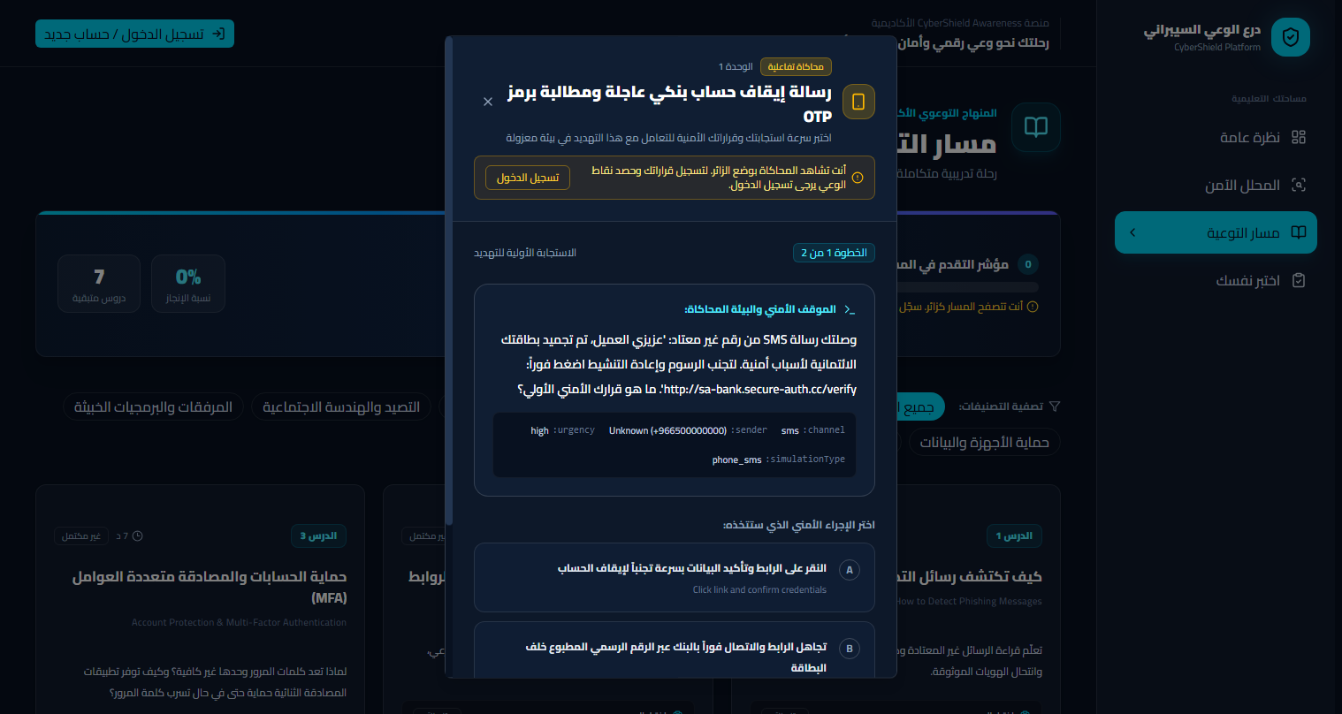
منصة CYBERSHIELD • مشروع التخرج الأكاديمي
محاكي السيناريوهات التفاعلية واتخاذ القرارات
🎮 التعلم التجريبي (Experiential Learning)
وضع المتدرب في قلب موقف هجومي واقعي (مثل استلام رسالة احتيالية باسم البنك أو مكالمة انتحال دعم فني)، لإكسابه خبرة حية دون أي مخاطرة.
🔄 التدفق المتشعب متعدد الخطوات
لا تنتهي المحاكاة بسؤال واحد، بل تتشعب الخطوات وفق قرار المستخدم، مما يسمح له باختبار العواقب السلبية لقراره الخاطئ أو النجاح في إحباط الهجوم.
شكل (2-8): استلام الموقف السيبراني واكتشاف الطعم
🛡️ حماية مسارات السيناريو من الكشف
تطبيق معمارية (Step-by-Step Server Flow)؛ حيث لا يرسل الخادم بيانات الخطوة التالية أو التغذية الراجعة إلا بعد استلام اختيار المتدرب للخطوة الحالية.
شكل (2-9): نتيجة القرار الدفاعي وملاحظة الأثر
Notes:
السيناريوهات التفاعلية هي جوهر التميز في CyberShield.
بدلاً من مجرد إخبار الطالب: 'لا تضغط على الروابط المشبوهة'، نضعه داخل بيئة تحاكي استلام رسالة من جهة تبدو موثوقة ونطلب منه التصرف.
إذا اتخذ قراراً خاطئاً، يشاهد أثر تسريب البيانات فوراً في بيئة معزولة، مما يرسخ في ذاكرته الحذر الدائم.
معمارياً، تم تأمين السيناريوهات بحيث لا يتم إرسال نتيجة الخطوة التالية مسبقاً إلى المتصفح.

Slide 13
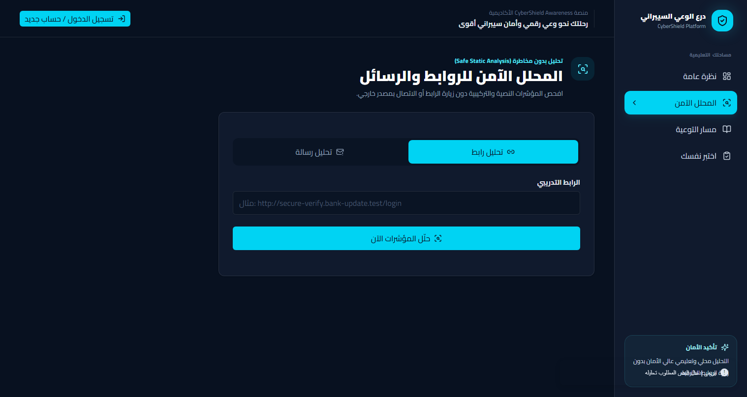
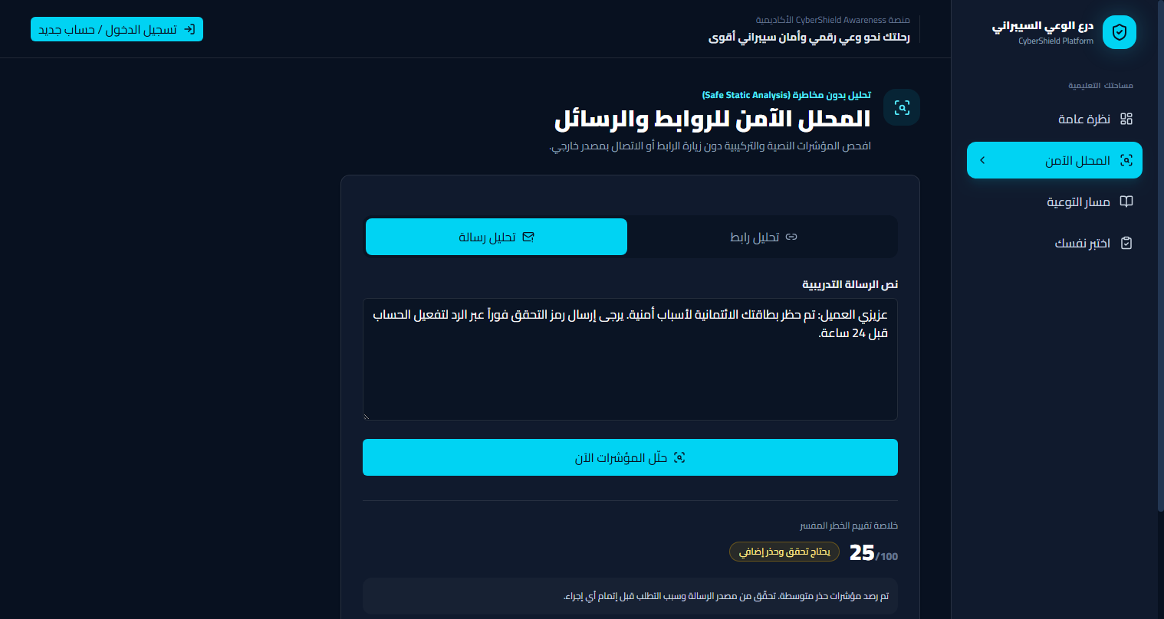
منصة CYBERSHIELD • مشروع التخرج الأكاديمي
المحلل الآمن للروابط والرسائل المشبوهة (Safe Analyzer)
🔍 الميزات الهندسية والأمنية للمحلل الآمن:
🔗 فحص وتفكيك الروابط (Link Analysis)
▪ تفكيك بنية النطاق بدقة: اسم النطاق الأساسي، النطاق الأعلى (TLD)، والنطاقات الفرعية.
▪ كشف خدمات تقصير الروابط الشائعة (bit.ly, tinyurl) التي تخفي الوجهة الحقيقية.
▪ اكتشاف الرموز المضللة وحيل التلاعب البصري (Punycode / Homograph Attacks).
💬 فحص نصوص الرسائل (Message Analysis)
▪ رصد مؤشرات الاستعجال المصطنع (مثل: 'حسابك معطل، سارع بالدفع خلال ساعة').
▪ كشف أساليب الترهيب أو الإغراء بجوائز ومساعدات مالية وهمية.
▪ رصد طلبات مشاركة كلمات المرور، رموز OTP، أو البيانات البنكية الحساسة.
🛡️ العزل التام والأمان المحلي (Zero-Contact)
▪ التحليل يتم محلياً بالكامل عبر خوارزمية استدلالية متطورة (Heuristic Analysis).
▪ لا يقوم الخادم أو المتصفح بإجراء أي اتصال خارجي أو زيارة الرابط المشبوه مطلقاً، مما يحمي المستخدم والمنصة من أي هجوم معاكس.
شكل (2-10): فحص الروابط وتفكيك النطاق المشبوه
شكل (2-11): فحص الرسائل وكشف حيل الهندسة الاجتماعية
Notes:
من أبرز الأدوات العملية التي يقدمها مشروعنا: 'المحلل الآمن (Safe Analyzer)'.
يتيح هذا المحلل للمستخدمين وضع أي رابط أو رسالة مشكوك فيها وفحصها فورياً.
أهم تحدٍّ واجهنا هنا هو: كيف نفحص الرابط دون أن نزوره ونتعرض للبرمجيات الخبيثة؟
الحل البرمجي كان عبر بناء خوارزمية استدلالية تفكك بنية الرابط وتفحص عناصر النطاق ومؤشرات الخداع محلياً دون إرسال أي طلب شبكي، مما يضمن أماناً بنسبة 100%.

Slide 14
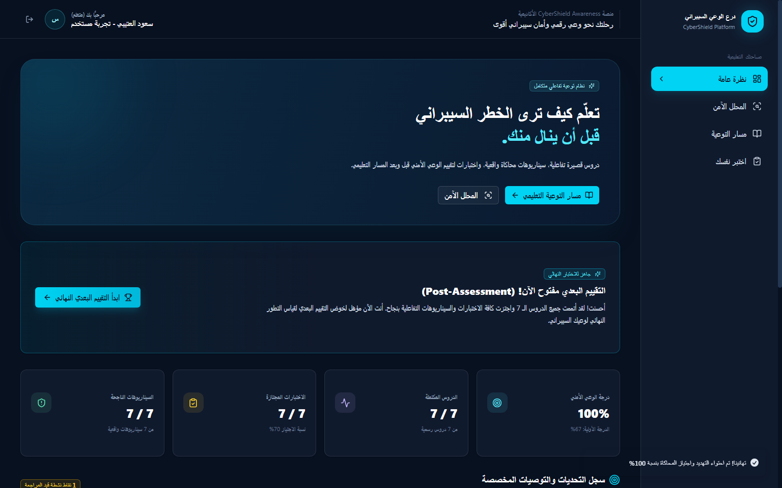
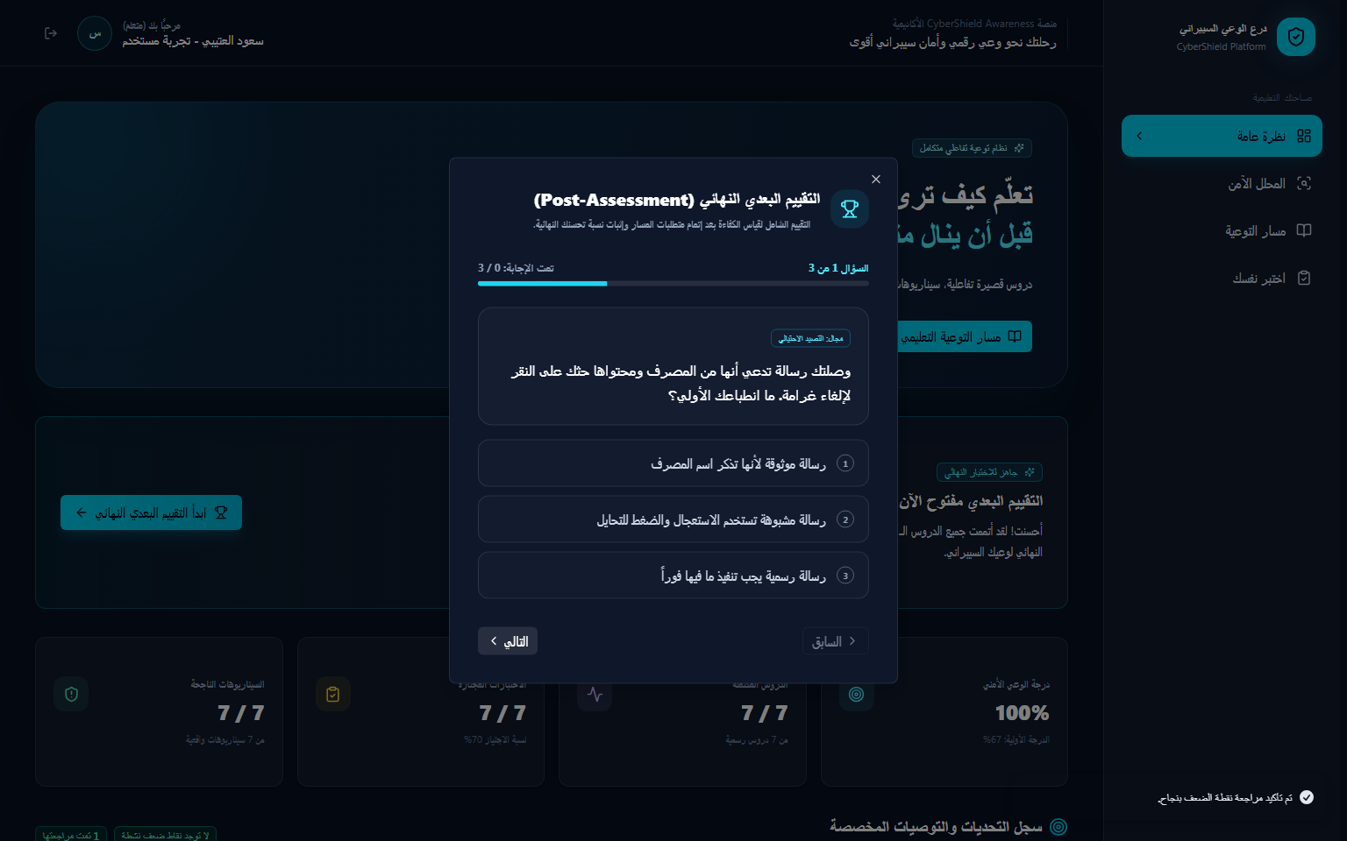
منصة CYBERSHIELD • مشروع التخرج الأكاديمي
محرك التوصيات الذكية والتقييم البعدي (Risk & Post-Assessment)
📊 محرك تحليل المخاطر السلوكية
يقوم المحرك برصد أداء المتدرب في الاختبارات والسيناريوهات وتصنيف مكامن الضعف بدقة (مثل: ضعف في كشف التصيد الاحتيالي، أو إهمال حماية كلمات المرور).
💡 التوصيات العلاجية المخصصة
توليد خطة تعلم شخصية توجه المتدرب مباشرة لمراجعة دروس محددة وإعادة التدرب على السيناريوهات المرتبطة بنقاط ضعفه لرفع كفاءته.
شكل (2-12): رصد نقاط الضعف والتوصيات الذكية
📈 التقييم البعدي وقياس الأثر المعرفي
يخوض المستخدم تقييماً بعدياً شاملاً (Post-Assessment) يقارن نتائجه مباشرة بالتقييم القبلي لتحديد نسبة التحسن الفعلية، والتي بلغت في بيئة التجربة 100% بعد استكمال المسار.
شكل (2-13): نافذة التقييم البعدي وقياس التطور
Notes:
منصة CyberShield لا تكتفي بتقديم المعلومات، بل تمتلك 'محرك توصيات ذكي' يحلل إجابات كل متدرب.
إذا أخطأ الطالب في سيناريو يتعلق بالاحتيال المالي، تظهر له توصية فورية تنبهه لنقطة الضعف وترشده للدرس المناسب.
وفي ختام الرحلة، يخوض الطالب التقييم البعدي ليقارن رصيده بما قبل الدخول للمنصة، مما يثبت علمياً القيمة المضافة ومعدل التطور المعرفي المحرز.

Slide 15
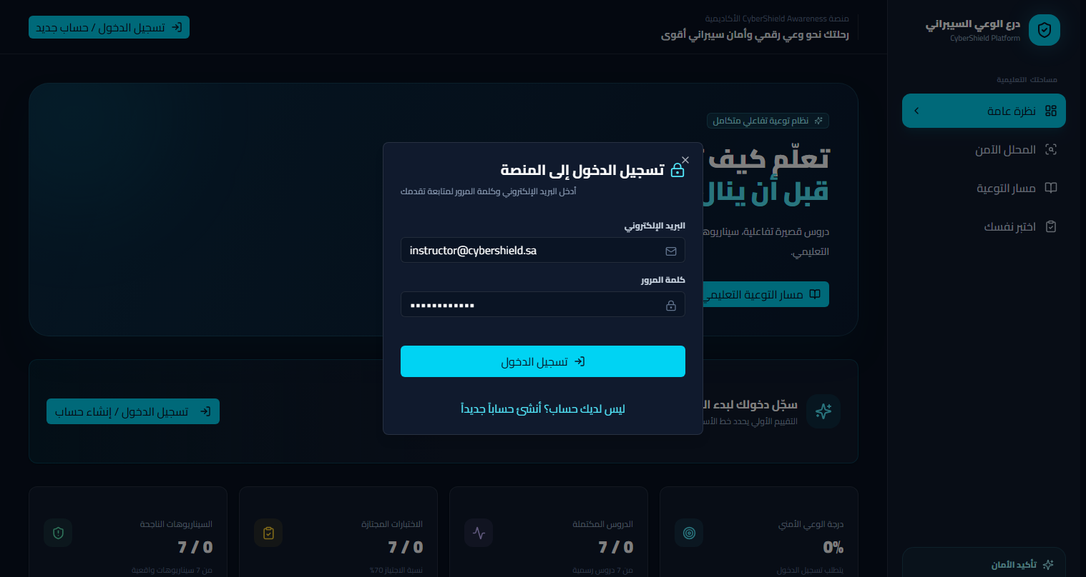
منصة CYBERSHIELD • مشروع التخرج الأكاديمي
لوحة تحكم المدرس وإدارة المحتوى والاختبارات
📝 تأليف الدروس التعليمية المخصصة
إمكانية إضافة وتعديل وحذف الدروس التفاعلية الخاصة بالمدرس، ودعم التنسيقات الغنية والوسائط والروابط التوعوية.
❓ إدارة بنك الأسئلة والاختبارات
إنشاء اختبارات مخصصة، إضافة الأسئلة وخيارات الإجابة، تحديد الإجابة الصحيحة، وتحديد الدرجات المستحقة لكل سؤال.
شكل (2-14): لوحة تحكم المدرس وإدارة الدروس
🛡️ حماية الملكية ومنع ثغرات IDOR
تطبيق إجراء وسيط محمي (instructorProcedure) يتحقق من معرّف المدرس (ownerId) قبل السماح بالتعديل أو الحذف، مما يمنع التعدي على محتوى المدرسين الآخرين.
🔒 الحصانة الكاملة للدروس الرسمية السبعة
فرض حماية برمجية صارمة تمنع أي مدرس أو مستخدم من تعديل أو حذف الدروس الرسمية الأساسية للنظام.
شكل (2-15): نافذة تأليف وإنشاء درس مخصص
Notes:
تم تزويد المنصة بلوحة متطورة للكوادر التدريسية (Instructors) تسمح لهم بتأليف دروس جديدة وإنشاء بنوك اختبارات خاصة بهم.
وقد أولينا الجانب الأمني اهتماماً فائقاً عبر تطبيق حماية صارمة ضد ثغرات IDOR.
فلا يمكن لأي مدرس أن يعدل أو يحذف درساً أنشأه زميل آخر بمجرد التلاعب برقم المعرّف (ID)، كما تم فرض حصانة برمجية على الدروس السبعة الرسمية بحيث لا يمكن لأحد العبث بمحتواها المعتمد.

Slide 16


منصة CYBERSHIELD • مشروع التخرج الأكاديمي
لوحة الإدارة العامة وسجلات التدقيق الأمني (Audit Logs)
👥 حوكمة المستخدمين وتعديل الأدوار
لوحة متكاملة لاستعراض حسابات المتدربين والمدرسين، وتعديل الأدوار فورياً مع تتبع حالة الحسابات ومطابقتها لمعايير الوصول.
📈 مراقبة مؤشرات الأداء والنشاط
متابعة إحصائية حية لعدد المسجلين، نسب إتمام المسار التعليمي، ومتوسط درجات الاختبارات ومعدلات إحباط السيناريوهات.
شكل (2-17): لوحة الإدارة العامة ومؤشرات النظام
📑 سجلات التدقيق الأمني (Audit Logging)
تسجيل تلقائي وغير قابل للتعديل لكافة العمليات الحساسة (إنشاء الحسابات، تغيير الصلاحيات، محاولات الدخول الفاشلة، والعمليات الإدارية) لضمان المساءلة الرقمية.
شكل (2-18): إدارة المستخدمين وتعديل الصلاحيات
Notes:
لوحة مدير النظام (Admin Dashboard) توفر الحوكمة الشاملة للمنصة.
من خلالها يستطيع المشرف إدارة الحسابات، ترقية المستخدمين إلى مدرسين، والاطلاع على مؤشرات الأداء العامة.
كما تتضمن المنصة نظام سجلات التدقيق الأمني (Audit Logs) الذي يسجل كل حدث إداري أو أمني مع التوقيت وهوية الفاعل، تماشياً مع أفضل معايير الحوكمة والامتثال السيبراني.

Slide 17
منصة CYBERSHIELD • مشروع التخرج الأكاديمي
منظومة الحماية والأمان البرمجي المطبقة في المنصة
1. التحكم بالوصول (RBAC)
فصل الصلاحيات بدقة بين المتدرب والمدرس والمشرف عبر Middleware متخصص.
2. حماية الملكية ومنع IDOR
التحقق البرمجي من معرّف المنشئ (ownerId) وحصانة تامة للدروس الرسمية السبعة.
3. تشفير كلمات المرور (Bcrypt)
تجزئة كلمات المرور باستخدام خوارزمية Bcrypt مع التمليح العشوائي القوي لمنع كسرها.
4. أمن الجلسات (HttpOnly)
إدارة الجلسات برموز JWT موثقة مخزنة في ملفات تعريف ارتباط مشفرة ومحمية من XSS.
5. كبح القوة الغاشمة (Rate Limit)
حظر الطلبات المتكررة آلياً لمنع محاولات التخمين وإغراق الخادم بالطلبات.
6. سياسة أمان المحتوى (CSP)
فرض رؤوس حماية مشددة وعزل النطاقات لمنع حقن النصوص الخبيثة وحماية المصادر.
7. منع تسريب البيانات (Zero-Leak)
حظر إرسال إجابات الاختبارات أو مسارات السيناريوهات إلى المتصفح قبل اعتماد الحل.
8. الحماية من حقن SQL
اعتماد Drizzle ORM مع استعلامات معيارية parameterized تلغي ثغرات الحقن كلياً.
Notes:
بما أن مشروعنا متخصص في الأمن السيبراني، كان من الواجب أن تكون المنصة نفسها نموذجاً في الأمان البرمجي الخالي من الثغرات.
طبقنا 8 طبقات حماية أساسية:
من تشفير كلمات المرور بـ Bcrypt، وتأمين الجلسات بـ HttpOnly Cookies، إلى سياسات أمان المحتوى CSP، وتحديد معدل الطلبات Rate Limiting، وحماية الموارد من ثغرات IDOR، وحظر تسريب إجابات الاختبارات.

Slide 18
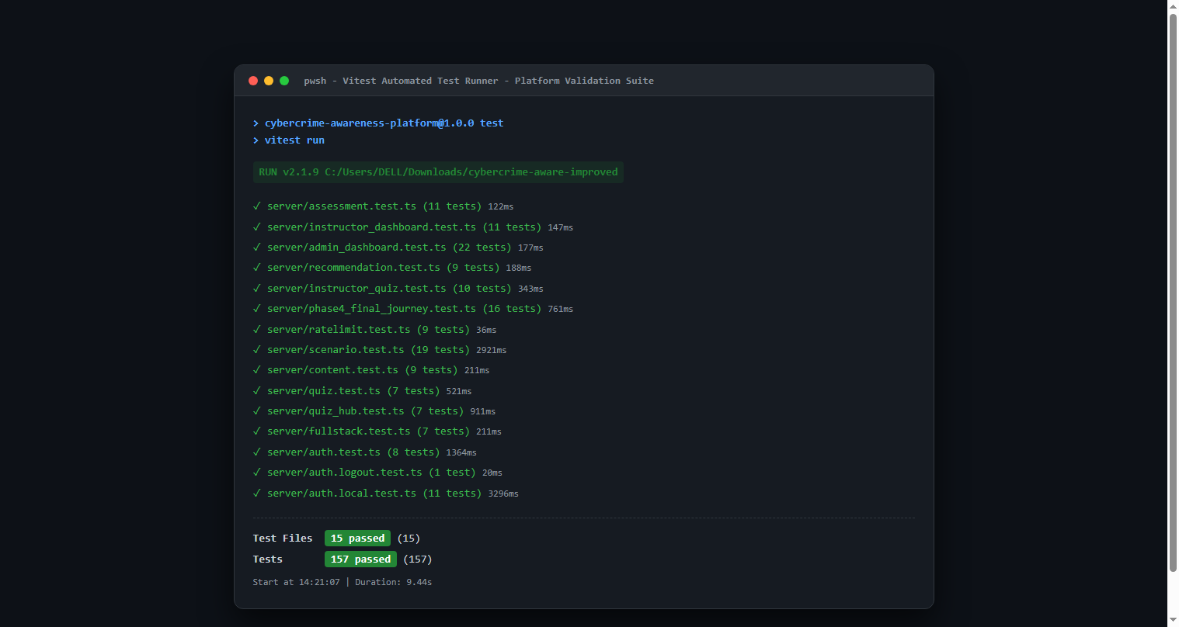
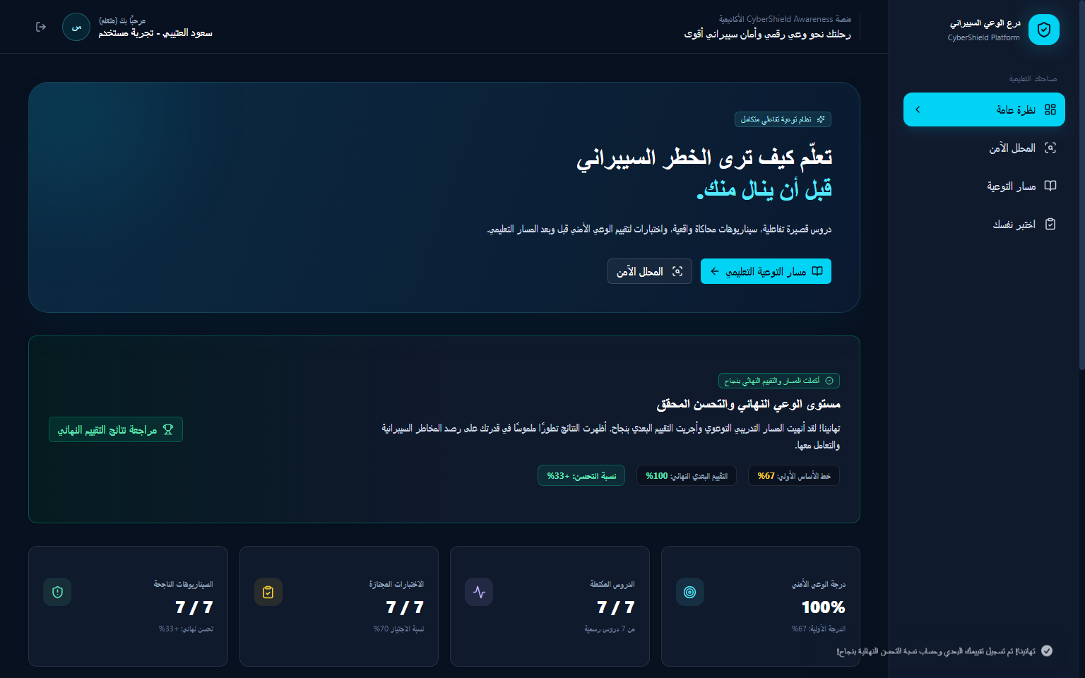
منصة CYBERSHIELD • مشروع التخرج الأكاديمي
التحقق البرمجي والاختبارات الآلية الشاملة (157 / 157 اختباراً)
🛡️ اختبارات المصادقة والجلسات (auth & ratelimit)
29 اختباراً: تغطية تشفير Bcrypt، كبح القوة الغاشمة، إنهاء الجلسة الآمن، وتطهير الكوكيز.
🔒 اختبارات الصلاحيات والملكية (instructor & IDOR)
21 اختباراً: منع التعدي على الموارد وحماية الملكية وحصانة الدروس الرسمية السبعة.
شكل (2-20): مخرجات حزمة الاختبارات الآلية (157 ناجحاً)
❓ اختبارات التقييم والاختبارات (quiz & scenario)
54 اختباراً: منع تسريب الإجابات، تصحيح الخادم، والسيناريوهات المتشعبة بدون كشف المسارات.
🌐 اختبارات التكامل والرحلة الشاملة (fullstack & journey)
53 اختباراً: فحص المحلل الآمن، لوحة الإدارة، والرحلة الكاملة للمتعلم عبر 10 محطات بنجاح تام.
شكل (2-21): لوحة المتدرب النهائية ونسبة الوعي (100%)
Notes:
الجودة والموثوقية في CyberShield ليست مجرد كلام نظري، بل هي مدعومة بـ 157 اختباراً آلياً شاملاً تم تشغيلها عبر إطار Vitest.
وقد حققت المنظومة نسبة نجاح كاملة: 157 اختباراً ناجحاً من أصل 157 بنسبة 100% (157 Passed).
شملت الاختبارات فحص هجمات IDOR، التحقق من عدم تسريب الإجابات، كبح هجمات القوة الغاشمة، وتكامل العميل والخادم عبر رحلة المتعلم الكاملة.

Slide 19
منصة CYBERSHIELD • مشروع التخرج الأكاديمي
التحديات الواقعية والحلول المبتكرة المطبقة
التحدي 1: حماية الملكية ومنع ثغرات IDOR للمدرس
▪ المشكلة: ضرورة تمكين المدرس من إدارة محتواه دون فتح ثغرة للتعديل على دروس الآخرين أو العبث بالدروس الرسمية.
✔ الحل المطبق: الحل المطبق: ربط الكيانات بمعرف المالك (ownerId) وإنفاذ التحقق عبر إجراء وسيط محمي (instructorProcedure) مع حصانة مشددة للدروس السبعة.
التحدي 2: فحص الروابط دون تعريض البيئة للخطر
▪ المشكلة: كيفية فحص الروابط المشبوهة وتفكيكها دون أن يقوم الخادم أو المتصفح بزيارة الرابط الفعلي.
✔ الحل المطبق: الحل المطبق: بناء خوارزمية استدلالية محلية (Heuristic Domain Parsing) تفكك النطاق وتفحص أنماط الاحتيال دون أي اتصال خارجي.
التحدي 3: التوافق مع قيود CSP الصارمة
▪ المشكلة: فرض سياسة أمان محتوى صارمة حظر تحميل الخطوط والمصادر الخارجية وتسبب في أخطاء بالمتصفح.
✔ الحل المطبق: الحل المطبق: ضبط رؤوس الحماية بدقة بالغة لحصر المصادر المسموحة لخطوط Google Fonts ومصادر الأنماط دون فتح أي ثغرة.
التحدي 4: منع تسريب مسارات السيناريوهات
▪ المشكلة: احتمالية استباق المتدرب للحل عبر استعراض خطوات السيناريو والتغذية الراجعة من استجابة الشبكة.
✔ الحل المطبق: الحل المطبق: اعتماد معمارية (Step-by-Step Server Flow)؛ حيث لا يرسل الخادم بيانات الخطوة التالية إلا بعد تصحيح سابقتها.
Notes:
خلال مسيرة تطوير المشروع، واجهتنا تحديات برمجية وأمنية حقيقية استطعنا التغلب عليها بحلول مبتكرة:
منعنا ثغرات IDOR بالتحقق المزدوج من المالك وتأمين الدروس الرسمية.
حققنا فحص الروابط المشبوهة بنموذج محلي دون أي اتصال خارجي.
أعدنا ضبط قيود CSP لتوافق الخطوط دون الإخلال بالحماية.
وضمنا سرية مسارات السيناريوهات بالتدفق التدريجي على الخادم.

Slide 20
منصة CYBERSHIELD • مشروع التخرج الأكاديمي
النتائج، الخاتمة والتوصيات المستقبلية
🏆 أبرز نتائج المشروع والخاتمة:
▪ كفاءة النموذج التفاعلي:
أثبتت التجربة تفوق التعلم القائم على الممارسة واتخاذ القرارات في تصحيح السلوك الأمني مقارنة بالتوعية الساكنة.
▪ الجاهزية البرمجية التامة:
اجتياز 157 اختباراً آلياً شاملاً بنسبة نجاح 100%، وتأكيد مناعة النظام ضد الثغرات الأساسية.
▪ الخاتمة العامة:
حماية الفضاء السيبراني لا تقتصر على الأدوات التقنية، بل تبدأ من بناء 'خط الدفاع البشري'. ومنصة CyberShield سدت فجوة حقيقية في هذا المجال.
🔮 التوصيات والتطويرات المستقبلية:
1. دمج نماذج الذكاء الاصطناعي (AI):
توسيع المنصة بنماذج ذكاء اصطناعي توليدية تحاكي سيناريوهات التزييف العميق (Deepfake) والتصيد بالهندسة الاجتماعية المتقدمة.
1. تطبيق الهواتف الذكية (Mobile App):
تطوير تطبيق أصيل للهواتف المحمولة لزيادة سرعة الانتشار وإرسال تنبيهات توعوية دورية للمستخدمين.
1. الاعتماد الأكاديمي والمؤسسي:
اعتماد المنصة كبرنامج تدريبي تأسيسي إلزامي للطلاب والموظفين الجدد في الجامعات والجهات الحكومية والخاصة.
Notes:
في ختام عرضنا، نخلص إلى أن منصة CyberShield حققت أهدافها التأصيلية والتطبيقية بالكامل.
النتائج أثبتت كفاءة المحاكاة العملية في تغيير السلوك، ومناعة النظام البرمجي بـ 157 اختباراً ناجحاً.
ونتطلع مستقبلاً إلى توسيع المنصة عبر دمج خوارزميات الذكاء الاصطناعي لرصد هجمات التزييف العميق، وإطلاق تطبيق الهواتف الذكية لتعميم الفائدة على مستوى الوطن.

Slide 21
شكراً لحسن استماعكم واهتمامكم
خالص الشكر والامتنان للمدربة القديرة: الأستاذة / عفاف أحمد
ولأعضاء لجنة التقييم والمناقشة الموقرة على كريم وقتهم وتوجيهاتهم القيمة
نرحب بأسئلتكم واستفساراتكم وملاحظاتكم الكريمة
CyberShield Platform • 1448هـ – 1449هـ
Notes:
في الختام، نتقدم بجزيل الشكر والعرفان لأستاذتنا الفاضلة عفاف أحمد، ولأعضاء لجنة التقييم الموقرة على وقتهم وحسن استماعهم وملاحظاتهم التي نعتز بها ونسترشد بها في تطوير هذا المشروع.
نحن الآن على أتم الاستعداد لتلقي أسئلتكم ومناقشة تفاصيل المشروع.

